Slide 1
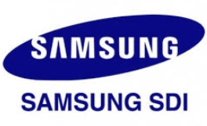
삼성SDI
발표자 : 김원일

Slide 2
목차
회사개요
재무구조개선
삼성SDI 관련기사 & 26년1분기 컨퍼런스콜 내용
투자아이디어
(EV 배터리, ESS, 중국배터리규제, BBU,로봇, 전고체 배터리, 삼성 디스플레이 지분매각)
국내 3사 경쟁사 비교
투자로드맵
RISK 및 주담통화

Slide 3
참고자료
전자공시 (DART)
삼성SDI 홈페이지
삼성 2026년 1분기 컨퍼런스 콜
각종 증권사 리포트
각종 언론사 뉴스
구글

Slide 4
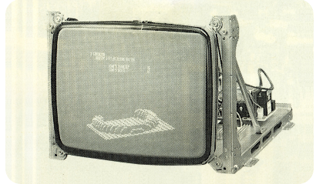
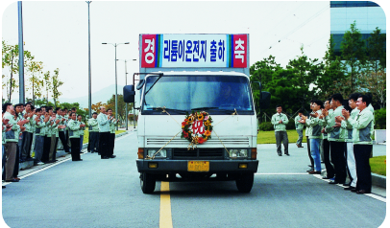
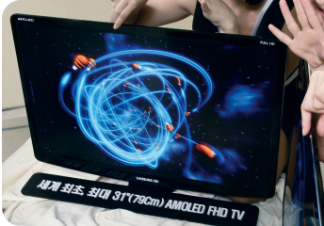
회사개요
1970년 설립 (삼성NEC->삼성전관->삼성SDI,1999년)
임직원(2025년 기준) : 26,090명
R&D특허 (2025년 기준) : 21,887개
사업부문(2025년 기준) : 에너지솔루션(2차전지),
전자재료
총 주식수 : 80,585,530주
주요주주 지분
- 삼성전자 (19.44%), 국민연금 공단 (6.87%), 자사주 (4.13%) ,
우리사주(2.91%) 등

Slide 5
사업부문 (2025년 기준)
1. 에너지솔루션(2차전지)
a. 매출비중
(93%, 12조 3841억 매출, 영업손실 1조 8519억)
b. 주요 제품
- 대형전지 (각형 리튬 2차전지)
☞전력저장장치인 ESS용(Energy Storage Sytem)
- 중형전지 (각형&원통형 리튬 2차전지)
☞ 자동차용
- 소형전지 (파우치&원통형 리튬 2차전지)
☞ 스마트폰, Note PC, 전동공구, 자동차용 전지,
E-Bike, E-Scooter

Slide 6
사업부문 (2025년 기준)
2. 전자재료
a. 매출비중
(7%, 8826억 매출, 영업이익 1295억)
b. 주요 제품
- 반도체 소재
☞ EMC(Epoxy Molding Compound)
(반도체 후공정에서 칩을 외부 환경(열, 습기, 충격)으로부터 보호하고 열을
방출하는 열경화성 에폭시 봉지재)
- 디스플레이 소재
☞ OLED 소재

Slide 7
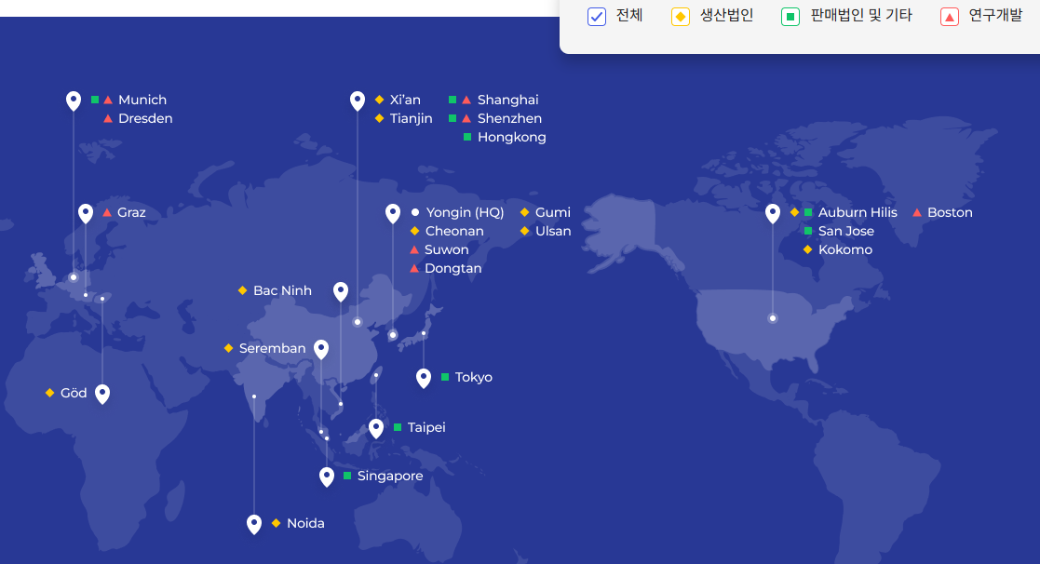
삼성 SDI, GLOBAL NETWORK
생산공장 :
2차전지 : 한국, 미국, 헝가리, 중국, 인도
전자재료 : 한국

Slide 8
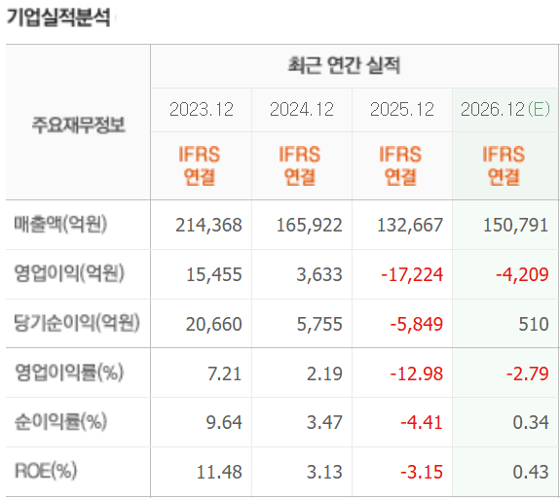
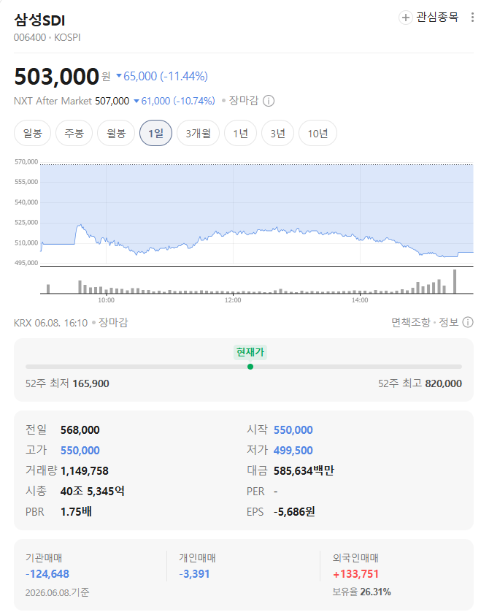
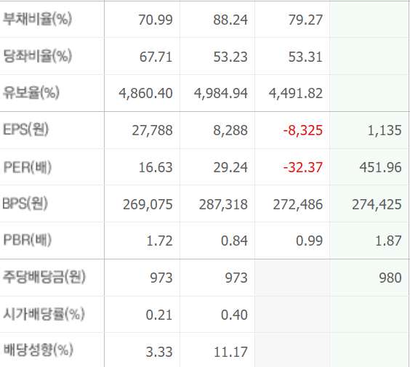

Slide 9
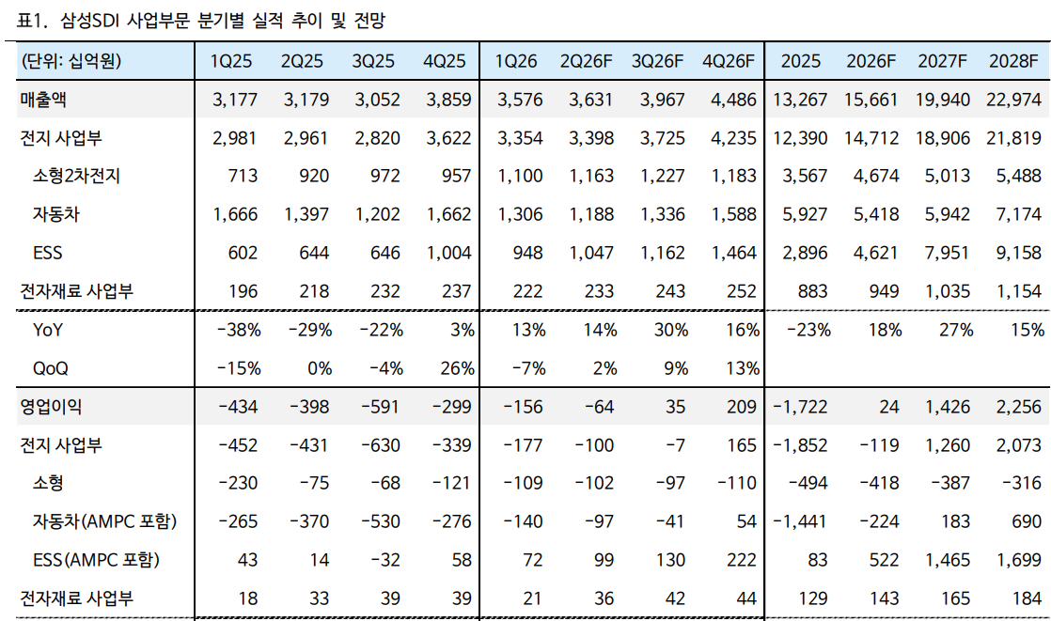
삼성 SDI 실적 추이 및 전망 (by IM 증권 리포트)

Slide 10
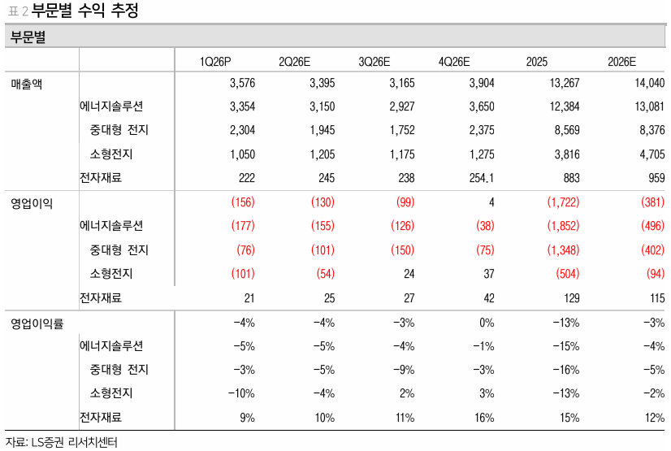
삼성 SDI 실적 추이 및 전망 (by LS 증권 리포트)
단위 :십억원

Slide 11
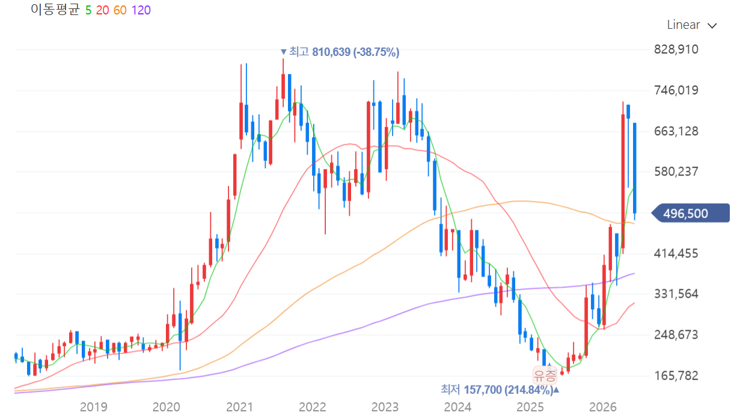
삼성 SDI 월봉 차트 (2026.06.10기준)

Slide 12
재무구조 개선
1. 2025년 5월 주주배정 후 실권주 일반공모 유상증자
- 1조 6549억원 (1,182만 1천 주)
- 청약률 101.96%
- 자금 사용처 (자금사용시기:25~26년)
☞ 북미 GM 전기차 배터리 합작법인 투자 (9,047억)
☞ 헝가리 법인 각형 배터리 생산능력 확대 LFP 배터리 라인
투자 (3,961억)
☞ 국내 전고체 배터리 라인 투자 (3,541억)
2. 삼성디스플레이 지분매각 추진 공시 (2026년 2월 19일)
- 삼성디스플레이 지분 15.2% 보유
- 지분가치 약 11조 내외추정
참고) 삼성디스플레이 2025년 실적
☞ 매출 29조 8000여억, 영업이익 4조 1000억원
- 차입금 감소 기대, 재무건전성 개선, 투자여력 확보
(총 차입금 규모 : 약 10조원)

Slide 13
삼성 sdi 관련 기사(1)
현대차와 로봇전용배터리 공동개발, 자동차배터리 공급계약 체결관련기사-현대차1,현대차2
벤츠 자동차 배터리 공급계약 체결관련기사-벤츠
유가폭등으로 인한 전기차 수요 증가
유럽 내 배터리 한,중 2파전관련기사-노스볼트파산
한국전력거래소 ESS 중앙계약시장 수주관련기사-한국전력거래소
미국 대형 에너지 기업에 2027년 부터 2조원대 ESS공급관련기사_2조원북미2027
미국 에너지 기업에 2026년부터 1.5조원대 ESS공급관련기사_1.5조원공급
테슬라 ESS 수주,2027년부터 3년간 연간 10GW관련기사-테슬라1,테슬라2
AWS(아마존웹서비스) AI 데이터센터 ESS협력관련기사-AWS,관련기사-A사 공급계약
스페이스X 협력관련블로그-SPX1,
우주 데이터센터관련기사-구글 SPACEX
미국 이란 전쟁 영향 신재생 에너지 정부정책관련기사-정부정책,신재생-ESS
전고체 배터리 개발관련기사-bmw,

Slide 14
삼성 sdi 관련 기사(2)
삼성SDI ESS 성장축 본격화 관련기사-ESS성장
삼성 SDI BBU 시장 2025년부터 연평균 14%성장 관련기사-BBU성장
글로벌 ESS 시장 점유율 글로벌 ESS 시장 점유율, 글로벌 ESS 시장 점유율(2)
2026년 1분기 글로벌 ESS 출하량 78%증가관련기사-2026년1분기 글로벌 ESS 출하량
글로벌 전기차용 배터리 점유율(중국제외) 관련기사-전기차배터리점유율,전기차배터리점유율(2)
미국, EU 중국 배터리 규제관련기사-중국배터리규제, 관련기사-EU산업가속화법
삼성SDI 폭스바겐 통합형 셀 각형 배터리 공급 계약관련기사-폭스바겐
삼성SDI, EV 판매량 정체 우려·ESS도 경쟁 심화관련기사-EV판매량정체
리튬 가격 상승 관련기사-리튬가격

Slide 15
2026년 1분기 컨퍼런스 콜 (주요 내용)
2분기 적자폭 감소, 하반기 흑자 전환 예상
유럽 전기차 점진적 수요 회복 기대, 독일 및 프랑스 등 주요국 보조금 정책 확대, 내연 기관 차 총 소요비용이 상승 -> 전기차 수요회복 기대
ESS 시장의 경우 미국 AI 데이터 센터 확대에 따른 전력 수요 증가로 신재생 에너지 연계 ESS, UPS 수요 꾸준히 확대, 국내 또한 신재생 에너지 확대에 따른 전력망 안정화 수요가 꾸준히 확대.
소형 배터리 사업은 AI 데이터 센터 건설 증가에 따라 BBU와 전문가용 전동공구 수요 성장, 마이크로 모빌리티 수요회복세
전자재료 사업, 반도체 소재 경우 전방업황 호조 속에서 AI향 고부가 반도체 소재 중심 수요 확대, 디스플레이 소재는 폴더블 스마트폰, 게이밍 모니터 수요 지속
삼성 디스플레이 지분매각은 구체적인 사항은 정해지지 않았지만 연내 마무리할 계획임

Slide 16
2026년 1분기 컨퍼런스 콜 (세부내용)
ESS 경우 미국 AI 데이터 센터 수요가 가파르게 상승 미국 전체 ESS 수요는 25년 90GWh에서 30년 160GWh로 연평균 12%성장 이중 데이터 센터 활용 ESS는 25년 9GWh에서 40GWh로 추산, 연평균 30%빠른 성장 예상
또한 신재생 연계 ESS, 무정전 UPS관련 ESS 수요도 증가
최근에는 데이터 센터 내 자체 전력수급을 위한 마이크로 그리드용 ESS 시장이 30년까지 연평균 60%성장이 예상되고 이에따라 데이터 센터 업체도 직접 배터리 장비 확보 노력중임
수주 현황은 이미 미국 ESS 생산 Capa의 2~3년 분량을 상당부분 채워나감 (올해말까지 30GWh Capa확보예정, LFP)

Slide 17
2026년 1분기 컨퍼런스 콜 (세부내용)
BBU(Battey Back-up Unit) 관련 Cloud 서비스 업체들의 공격적인 인프라 투자 확대로 전망치가 상향되고 있고 올해 시장규모도 8억달러로 전년대비 70%확대 전망
또한 주요 Cloud 서비스 업체 들도 BBU의 안정적인 수급을 위해 직접 배터리 확보 노력중이라 추가적인 시장 확대 가능성이 있음.
당사는 고출력 및 Non-China 공급망 강점을 통해 1분기에도 BBU 향 판매가 큰폭으로 성장했고 올해 연간 판매량은 시장성장세를 상회할 것으로 전망, 향후에도 BBU용 원형 배터리를 성장의 핵심축으로 키울 계획

Slide 18
2026년 1분기 컨퍼런스 콜 (세부내용)
미국 OBBBA(One Big Beautiful Bill Act) 관련 PFE(Prohibited Foreign Entity) 원소제 부품 허용률 올해 40%에서 30년까지 15%까지 단계적으로 낮아짐
NON PFE 요건충족을 위해선 LFP의 양극 활물질이 관건인데 이를 중국제에서 국산화로 전환 계획, 이를 위해 국내 주요공급업체의 물량을 선점하고 공급망 다변화를 통해 대응하고 있는 중(엘엔에프)
양극 활물질 이외의 다른 소재 및 부품은 현재 기준 상 NON PFE 기준을 맞추는 데 무리가 없음
미국 인플레이션 감축법(IRA)의 첨단제조생산세액공제(AMPC_미국)
- 2032년까지 유지 및 혜택
- 배터리 기업의 경우 셀 1킬로와트시(kWh)당 최대 45달러 세액공제
(미국 내 배터리 부품 생산 및 판매 시, 배터리 셀에 $35/kWh, 배터리 모듈 $10/kWh(셀사용) 또는 $45/kWh(셀 미사용) 세액공제)
- 배터리 양극재나 음극재를 미국에서 가공할 경우 생산 비용 중 10%를 보전

Slide 19
2026년 1분기 컨퍼런스 콜 (세부내용)
유럽 주요 국가내 전기차 보조금 재 도입 및 확대 또한 최근 고유가로 인한 전기차 관심 증가세, 전기차 배터리 수요도 전년대비 10%이상 성장 예상
유럽 수요 증가에 따라 당사도 2분기부터 유럽 볼륨모델향 신규프로젝트 양산을 실시할 예정이고 해당 차량이 출시되어 판매가 본격화 되면 헝가리 공장 가동률과 사업실적 개선에도 의미있게 기여할 예정, 또한 일부 라인 LFP 전환, 최신 공법 개조에따른 CAPA 효율화가 되면 하반기에 헝가리 공장 가동률은 70%까지 개선 예상됨
하반기 흑자 전환이 목표지만 고객 수요 변동가능성이 있어 추후 계속 업데이트 예정

Slide 20
2026년 1분기 컨퍼런스 콜 (세부내용)
전동공구형 배터리는 AI 데이터센터 건설로 인한 수요 확대로 수요가 증가하고 있고 당사는 전년대비 30프로 이상 판매확대를 목표로 하고 있음. 그 중에서도 전문가용 고출력 제품 중심의 수요가 강해 탭리스 배터리 판매비중은 지난해 3~4%수준에서 올해 20%이상으로 빠르게 확대될 전망.
탭리스 배터리는(원형배터리) 탭구조 개선으로 에너지 밀도 및 출력, 충전성능이 향상된 고성능 제품임, 가격대가 높은 전문가용 전동공구형 배터리에 탑재되는 고부가가치 제품으로 실적개선에 도움이 될것으로 전망
삼성 디스플레이 지분매각은 구체적인 사항은 정해지지 않았지만 연내 마무리할 계획임

Slide 21
투자 아이디어
전기차 배터리 매출 확대
ESS
1)AI 데이터 센터
2)정책 수혜
- 국내 신재생 에너지 장려, ESS 수주 확대 기회
중국 배터리 규제
BBU(Battery Back-up Unit)
휴머노이드로봇(피지컬 AI)
전고체 배터리 개발
삼성디스플레이 지분매각

Slide 22
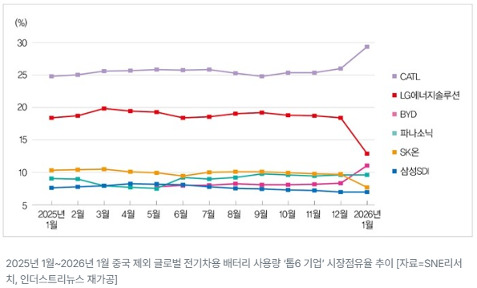
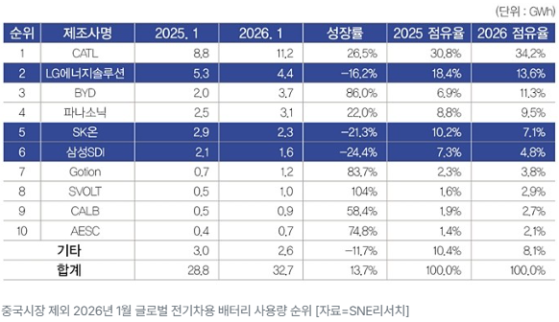
전기차용 배터리 – global 점유율(중국제외)
1. 2026년 1월 판매된 글로벌(중국 제외) 전기차(EV, PHEV, HEV) 탑재 배터리 총 사용량은 약 32.7GWh로 전년 동기 대비 13.7% 성장
2. K-배터리 3사의 2026년 1월, 글로벌 전기차용 배터리 사용량 시장점유율은 전년 동기 대비 10.4%p 하락한 25.5%를 기록(중국 제외)
3. K배터리는 중국 내수 시장에서는 CATL·BYD에 밀리더라도 북미·유럽 등 비중국 시장에서는 높은 경쟁력을 유지해왔만 최근에는 중국 업체들이 가격 경쟁력을 앞세워 유럽, 동남아, 남미 등으로 빠르게 진입
4. 또한 미국시장에서 전기차 판매량이 급감한 것이 주요 요인 (2025년 9월부 전기차 보조금 폐지)
참고) 2025년 중국제외 국내 3사 EV향 배터리 탑재량
LG엔솔 : 95.1GWh, SK ON :44.4GWh, 삼성 SDI : 28.9GWh

Slide 23
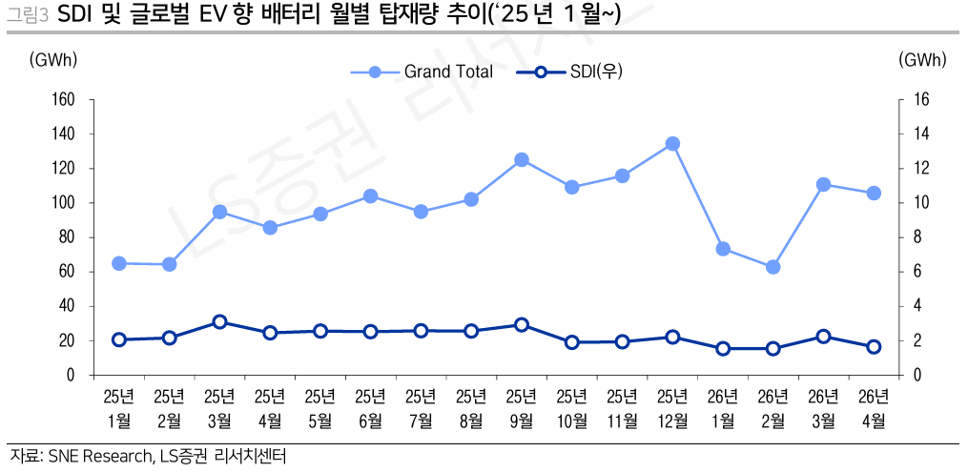
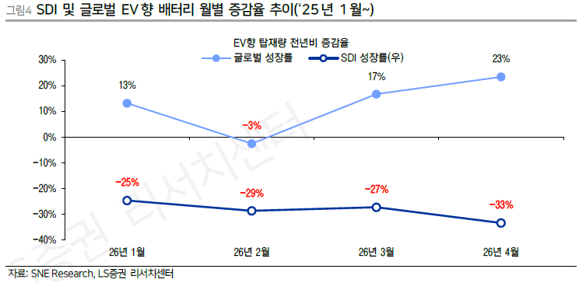
26년 1월~4월 삼성 SDI GLOBAL EV 배터리 탑재량

Slide 24
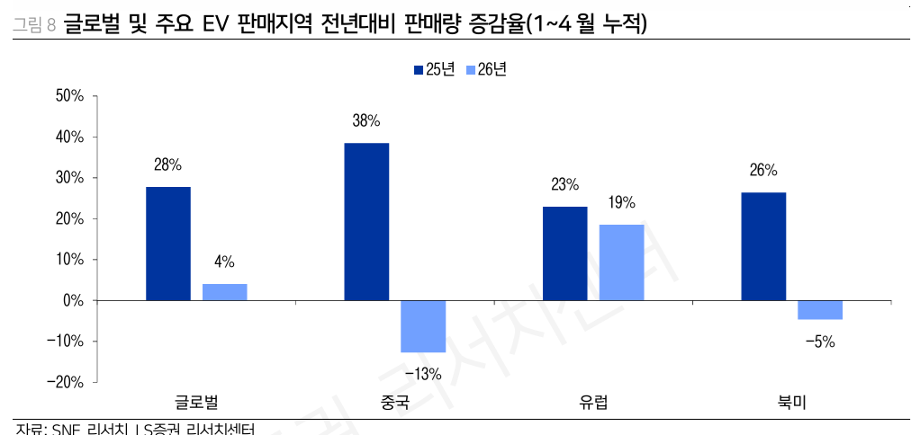
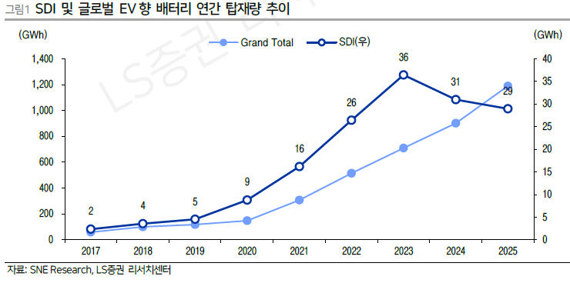
글로벌 전기 자동차 판매량 증감율(참고)

Slide 25
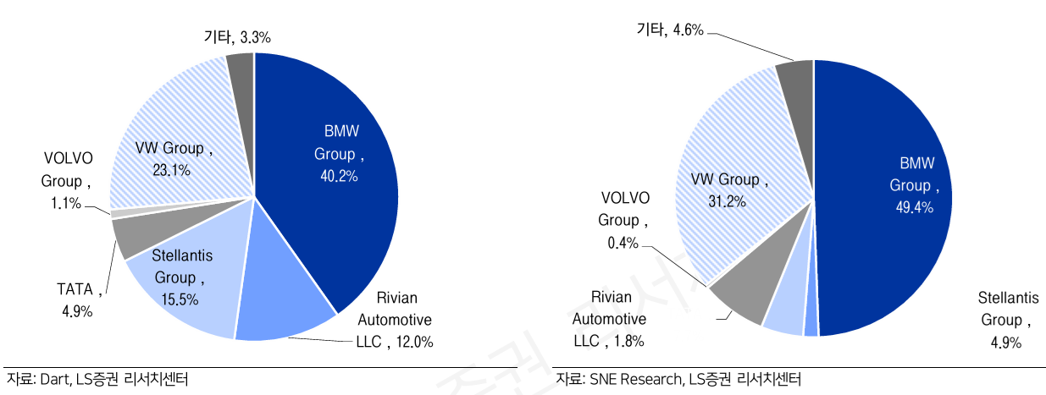
전기차용 배터리 - 삼성 SDI 납품고객 현황
2025년도 주요고객별 판매비중
2026년 4월 주요고객별 판매비중

Slide 26
전기차용 배터리 – 향후 매출 및 점유율 확대 가능성
메르세데스 벤츠와 배터리 공급 계약 (2026년 4월)
- NCM 고성능 각형 배터리 공급, 독일 프리미엄 완성차 3사에 모두 배터리 공급, 수조원 규모, 2028년 공급 예상 (BMW, 아우디, 벤츠)
현대차 배터리 공급 체결(2023년 10월)
- 2026년부터 2032년까지 7년간 유럽향 전기차 배터리 공급
폭스바겐 통합형 셀 각형배터리 공급, 기존 아우디 포르쉐 납품에서 폭스바겐, 스코다, 세아트 등 대중브랜드로(보급형) 납품확대 (2026년 6월)
미국-이란 전쟁에 따른 고유가 상황에 따른 전기차 관심증가
전기차 보조금 확대
- 국내 : 올해 전기차 보조금 단가는 최대 580만원으로 전년과 동일하지만, 내연기관차에서 전기차로 전환할 경우 최대 100만원이 추가 지원돼 최대 수령액은 680만원까지 늘어남. 현 정책 영향으로 지난 1~2월 국내 전기차 판매량은 4만1293대를 기록하며 전년 동기 대비 166.9% 증가함
- 유럽(EU) : 독일은 과거 중단되었던 개별 보조금 제도를 2026년 재개,
영국은 2025년 7월 보조금 제도 부활
- 미국 : 전기차 보조금 폐지…(2025년 9월 30일부)
중국 배터리 규제

Slide 27
ESS- AI 데이터 센터&전력망용그리드
ESS = Energy Storage System
배터리(70%), PCS(20%), BMS, EMS, 등으로 구성
AI 데이터 센터에서의 ESS의 역할
- AI 서버가 대규모 연산을 동시에 수행할 때 발생하는 급격한 전력 수요 급증(피크)을 완화
- 초고성능 GPU 구동 시 아주 미세한 전압 강하나 변동만으로도 AI 모델 학습에 치명적인 연산 오류나 데이터 손실이 발생할 수 있음. ESS는 전원 변동을 즉각적으로 보정하여 안정적인 시스템 환경을 유지
- 데이터센터에 필요한 전력을 국가 전력망에만 의존할 경우 송·배전망 구축에 수년이 걸릴 수 있지만 ESS는 자체 재생에너지(태양광 등)와 결합하여 전력을 직접 공급 가능
- 전력 공급 중단 시 무정전 전원 장치(UPS)와 함께 비상 전력을 즉각 공급해 데이터센터의 셧다운 방지함

Slide 28
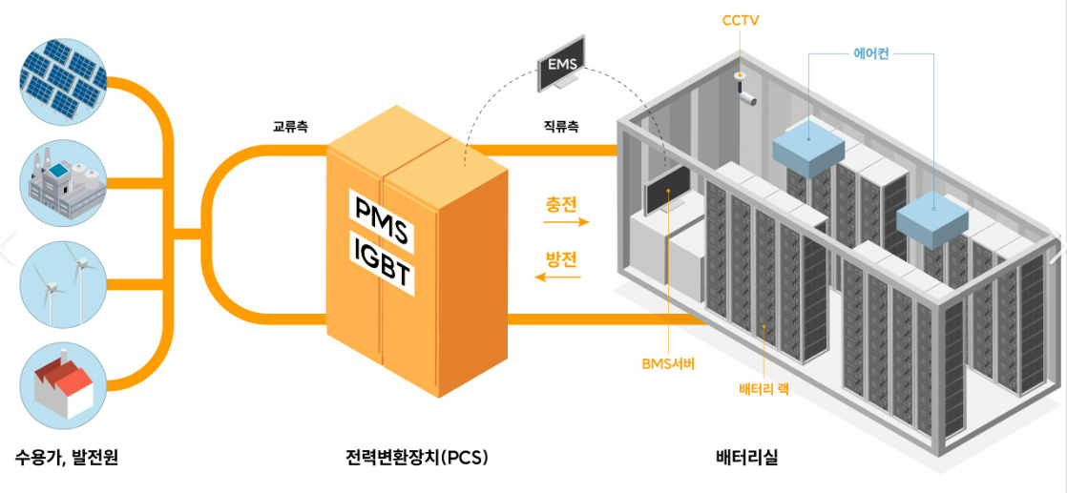
ESS- AI 데이터 센터&전력망용그리드
ESS SYSTEM 구성도

Slide 29
ESS- AI 데이터 센터&전력망용그리드
미국 전체 ESS 수요는 25년 90GWh에서 30년 160GWh로 연평균 12%성장 이중 데이터 센터 활용 ESS는 25년 9GWh에서 40GWh로 추산, 연평균 30%빠른 성장 예상
2026년 1∼3월 세계 리튬이온 ESS 출하량은 지난해 같은 기간 대비 78% 증가, 중국이 91.4GWh(52%↑)를 기록한 가운데 북미는 32.7GWh로 83%, 유럽은 29.5GWh로 107% 각각 증가했다. 중국 외 아시아 등 기타 지역은 41.8GWh로 138%의 가장 높은 성장률을 기록, 삼성SDI는 34% 늘어난 3.0GWh로 점유율 1.5%를 기록 (전력망용 그리드용 ESS 출하량이 전체의 74.6%차지)
최근에는 데이터 센터 내 자체 전력수급을 위한 마이크로 그리드용 ESS 시장이 30년까지 연평균 60%성장이 예상, 마이크로그리드용 ESS시장은 재생에너지 확대와 독립된 전력망 수요 증가로 인해 빠르게 성장 중, 기존 중앙 집중형 전력망의 한계를 보완하고, 특정 지역의 전력 자급자족을 위한 필수 인프라로 자리잡고 있음
마이크로 그리드시장의 ESS 시장 규모 26년 8억달러로 예상
한국전력거래소가 발주한 ESS 중앙계약 시장 입찰 결과 송배전망 연계용(6시간작동) 국내 1차(540MW,준공기한 26년12월),2차(565MW,준공기한 27년 12월) 합산 점유율 약 56%수주 (SK온 :25% LG엔솔 : 19%)
미국 대형 에너지 전문기업에 ESS용 LFP 배터리 납품계약, 약 2조원 규모, 2027년부터 3년간 공급, (2025년 12월)
미국 메이저 에너지 전문업체와 ESS용 NCA, LFP 배터리 납품계약,계약 규모 1.5조원, 2026년부터 2029년까지 4년간 공급 (2026년 3월)
테슬라 ESS 공급계약(2026년 1월공시), 매년 10GW 공급, 수조원 규모 추산
유럽 최대 상업용 독일 ESS 업체 테스볼트에 배터리 공급계약 체결(2025년 6월), SBB 1.0공급, 2026년 2분기부터 SBB 1.5공급

Slide 30
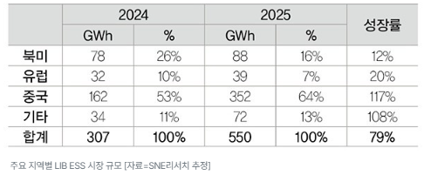

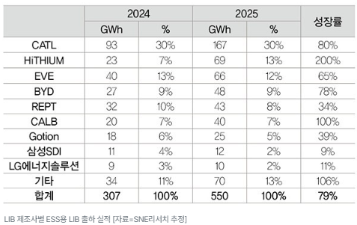
* 글로벌 LIB(리튬이온배터리) ESS 시장 규모(2024~25)
중국 제외 시장 규모
2024년 : 145GWh
2025년 : 198GWh
(약 37% 성장)
*업체별 ESS 시장 점유율

Slide 31
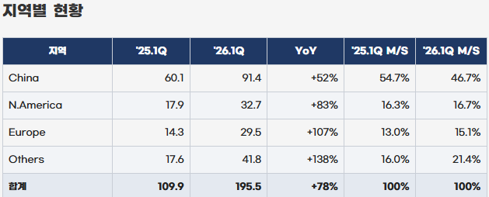
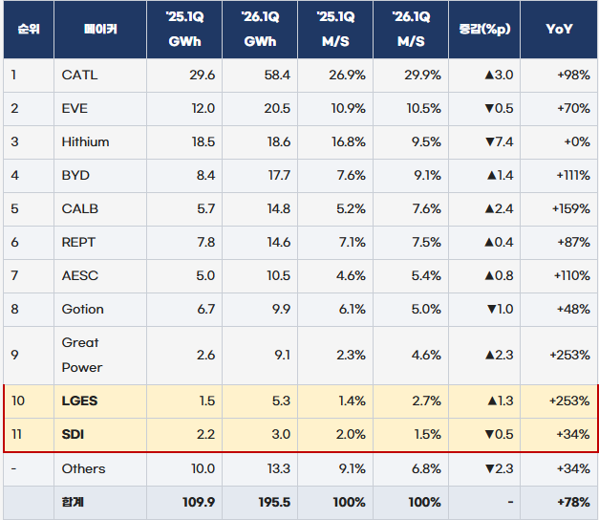
* 글로벌 LIB(리튬이온배터리) ESS 시장 규모 (2026년1분기)
2026년 1분 글로벌 리튬이온(LiB) ESS 출하량은 195.5GWh로, 전년 동기(109.9GWh) 대비 78% 증가 (SNE 리서치)
중국제외 약 109%증가
49.8GWh(25.1Q) -> 104.1GWh(26.1Q)

Slide 32
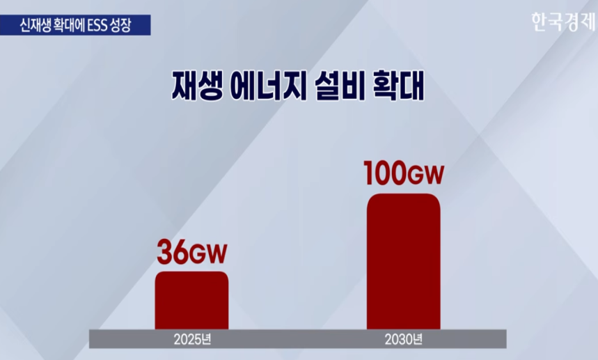
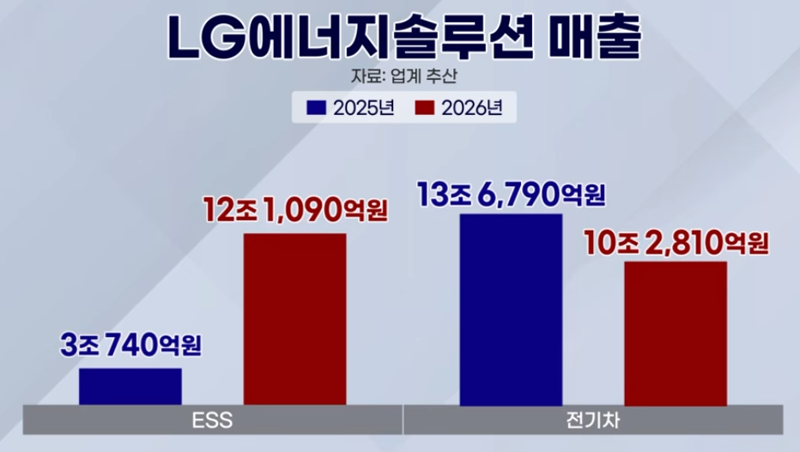
ESS - 신재생 에너지 확대 (국내)
이란 미국 전쟁으로 인한 에너지 공급망 불안정사태, 이에 따른 정부 정책으로 인한 신재생 에너지 확대 정책실시
기후에너지환경부 ‘에너지 대전환 추진 계획’ 국무회의 보고
전체 발전 비중에서 신재생 에너지 발전 비중을 2030년 20%이상으로 늘릴 계획 (2025년 발전비중 11.4%)
2030년 누적 설비용량 100GW 달성 목표,
태양광 87GW, 육상풍력 6GW, 해상풍력 3GW, 기타
4GW로 구성계획

Slide 33
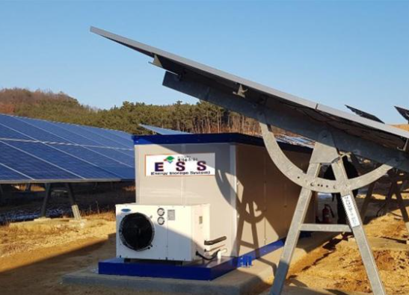
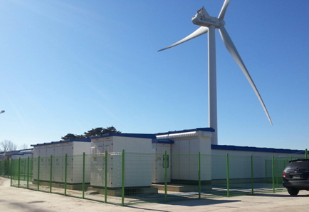
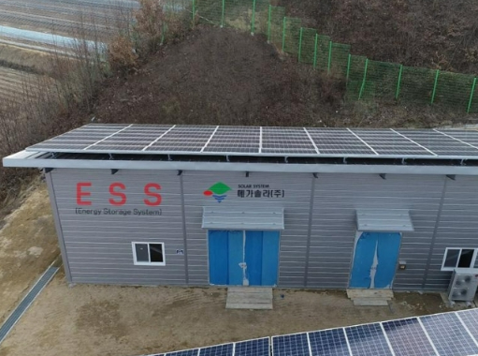
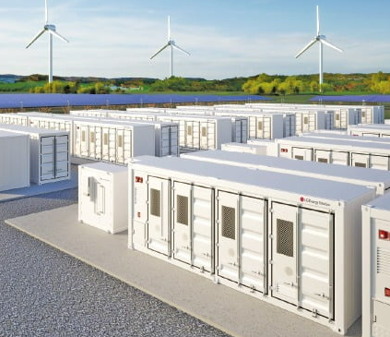
ESS - 신재생 에너지?

Slide 34
ESS - 신재생 에너지 확대 (국내)
태양광은 낮에 발전 집중, 밤에는 발전량 급감 -> 계통 불안정- > 공급과 수요 균형을 못맞춤-> 이에 따라 ESS사용
풍력 발전 ESS는 바람의 세기에 따라 변동하는 풍력 발전의 불규칙한 출력을 안정화하고, 잉여 전력을 저장했다가 필요할 때 공급하여 효율을 극대화하는 시스템
풍력단점 : 대규모 설비와 이에따른 입지선정, 주민 수용성 예를들어 해상풍력은 착공에만 10년걸린 사례가 대다수
태양광 장점: 설치 기간 1년이내로 짧고, 공장 지붕, 유후 부지, 군 유후 부지, 댐 저수지, 수상태양광등, 도로 철도 옆 유후부지에 즉각 설치 가능 즉 2030년까지 즉각적인 용량확대가 가능한 설비는 태양광유일

Slide 35
ESS - 신재생 에너지 확대 (국내)
태양광 발전 연계형 ESS(에너지저장장치)의 설치 용량은 태양광 설비 용량(kW)을 기준으로 결정되며, 일반적인 상업용 발전소의 경우 배터리 용량은 태양광 발전 용량의 약 2~3배로 산정됨
아래) 실제 태양광 발전 연계 ESS 보급 현황

Slide 36
ESS - 신재생 에너지 확대 (해외)
AI 데이터센터 전력공급용 태양광발전+ESS 조합 확대로 인한 ESS 수주 기회
테슬라&스페이스X 는 3년 내 태양광 패널 생산능력200GW 확보 선언
EU 내 2026년 태양광 70GW, 풍력19GW 설치 예상, 2030년 까지 설정한 기후목표 달성을 위해 풍력 발전 설비는 220GW에서 425GW로 확장할 계획, 태양광 설비는 목표달성을 위해 매년 70GW이상 설치 계획관련기사-EU
일본 2040년 까지 재생에너지 비중 50% 확대 계획
중국 2030년까지 에너지 소비 비중 25%,태양광&풍력 설비 1200GW 목표를 2024년말에 이미 조기 달성(1878GW), 2040년까지 신재생 비중 85%까지 달성 목표

Slide 37
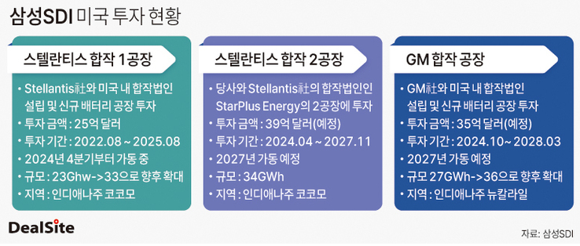
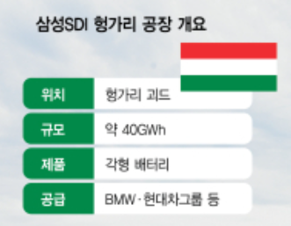
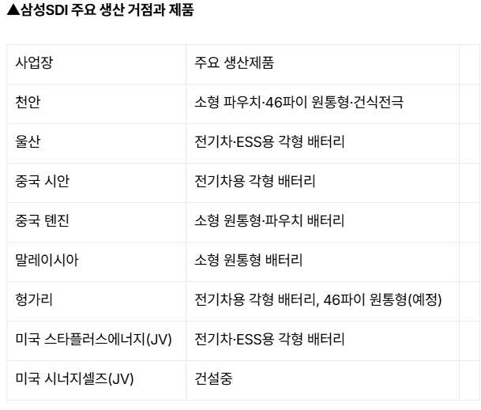
LFP 배터리 생산라인 전환(4개라인 중 3개) 26년 4분기 생산 예정
LFP 배터리 생산 26년 4분기 생산 예정
GM 투자 축소로 인한 공장 건설 Project 현재 중단 상태로 확인(2026.5 기사)
25년 유상증자 조달 금액으로 각형 배터리 생산 확대 및 LFP 생산라인 투자
32년 까지 현대 기아 유럽향 전기차에 50만대 규모 배터리 공급 예상

Slide 38
중국 배터리 규제(1)
미국
1. OBBBA(One Big Beautiful Bill Act)
- OBBBA 관련 PFE(Prohibited Foreign Entity) 원소제 부품 허용률 올해 40%에서 30년까지 15%까지 단계적으로 낮아짐
- 이를 미 충족시 세액공제 혜택 X
참고) 미국 인플레이션 감축법(IRA)의 첨단제조생산세액공제(AMPC_미국)
2032년까지 유지 및 혜택
배터리 기업의 경우 셀 1킬로와트시(kWh)당 최대 45달러 세액공제
미국 내 배터리 부품 생산 및 판매 시, 배터리 셀에 $35/kWh,
배터리 모듈 $10/kWh(셀사용) 또는 $45/kWh(셀 미사용) 세액공제
배터리 양극재나 음극재를 미국에서 가공할 경우 생산 비용 중 10%를 보전
2. 중국 배터리에 대한 고율 관세적용
- 전기차(EV)용 배터리: 무역법 301조에 따라 관세율이 25%
로 인상되었으며, 기본 관세 및 보편 관세 등을 합산해 약
38%~43% 수준의 실질 관세가 적용되고 있음.
- ESS 용 배터리: 대법원의 상호 관세 위법 판결 이후에도 관
세 및 보편 관세를 합쳐 43.4%의 높은 관세율이 유지되고
있습니다. 일부 품목은 향후 최대 64.9%까지 누적 관세가
부과될 수 있습니다

Slide 39
중국 배터리 규제(2)
EU
1. 산업 가속화 법(IAA, Industrial Accelerator Act)
- 공공 조달과 국가 보조금 지급 대상에서 중국을 구조적으로 축출하기 위한 법적 장치(2026년 3월 발의) 이 법안은 기업용 전기차 지원금의 100%를 엄격한 역내 생산 요건을 충족하는 ‘Made in EU’ 제품에만 배정하도록 규정
- 초기 차량용 배터리 요건은 EU산 배터리 셀을 포함한 주요 특정 부품 3개 이상을 요구, 주요 특정 부품이란 배터리 팩, 모듈, 셀, 양극활물질, 음극활물질, 전해액, 분리막, 집전체, 배터리관리시스템(BMS) 등이 포함. 법 발효 3년 뒤에는 요건이 더 강화돼 EU산 주요 특정 부품을 최소 5개 포함해야 하고 가운데 배터리 셀과 양극활물질, BMS는 반드시 EU산이어야 함
- 이 법안 중 주목할 핵심은 ‘역내 제조 등가성’의 범위다. EU는 FTA를 체결했거나 WTO 정부조달협정 서명국인 국가만을 우대 국가로 분류했다. 이에 따라 한국산 배터리는 EU 영토 밖에서 생산되더라도 역내산과 동일한 보조금 지위를 누리게 되지만, 중국산은 공공 시장에서 사실상 퇴출당하게 된다
- 단, CATL 같은 중국계 기업이라도 헝가리나 독일 공장에서 베터리 셀을 실질적으로 생산하면 EU산으로 인정될 가능성이 큼, 반대로 중국에서 생산된 셀을 유럽으로 들여온 뒤 단순히 모듈이나 팩으로 조립하는 경우는 셀 자체가 EU산으로 바뀌지 않음.
- 스웨덴의 노스볼트(Northvolt)와 노르웨이의 모로우 배터리 파산으로 한국 배터리 3사의 반사이익 기대됨
2. 관세 부과
- 전기차 배터리에 기본 관세(10%)에 더해 회사별로 최대 35.3%포인트의 추가 관세를 더해 최대 45.3% 부과

Slide 40
BBU (Battery Back-up Unit)
데이터 센터 내 서버랙에 설치되어 전력피크를 제어
탭리스 기술을 적용한 하이니켈(NCA) 원통형 배터리 사용 (고용량, 급속충전가능)
탭리스 기술은 극판 자체를 전자의 이동 경로로 활용해 셀 내부 저항을 절반 이상 감소시킨다. 이러한 저저항 특성은 고출력과 급속 충전에 유리해 빠른 충방전이 필요한 BBU에 적합
데이터 센터 내부에 설치되는 UPS와 BBU는 고출력 성능이 중요, 정전 발생 시 0.1밀리초(ms) 단위의 짧은 시간 안에 대규모 전력을 공급해야 하기 때문에 에너지 밀도와 출력이 낮은 LFP만으로는 대응이 어려움.
최근 AI 데이터센터용 BBU 시장이 새 성장동력으로 떠오르면서 주목
2025년 BBU 셀시장에서 삼성 SDI는 점유율 50%이상 차지함
BBU(Battey Back-up Unit) 관련 Cloud 서비스 업체들의 공격적인 인프라 투자 확대로 전망치가 상향되고 있고 올해 시장규모도 8억달러로 전년대비 70%확대 전망
BBU용 배터리 셀 시장이 2025년부터 2030년까지 연평균 약 14% 성장할 것으로 예상
또한 주요 Cloud 서비스 업체 들도 BBU의 안정적인 수급을 위해 직접 배터리 확보 노력중이라 추가적인 시장 확대 가능성이 있음.
세계 최대 클라우드 사업자 A사와 BBU 및 UPS 공급 논의 보도기사

Slide 41
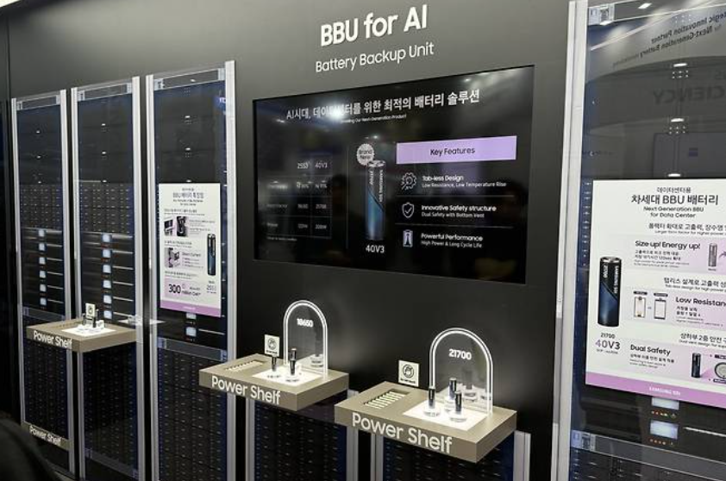
BBU (Battery Back-up Unit)

Slide 42
휴머노이드 로봇 (피지컬 ai)
시장조사 업체인 포춘비즈니스인사이트는 전 세계 휴머노이드 로봇시장 규모가 2023년 24억 3000만 달러에서 2032년 660억 달러로 성장할 것으로 전망
SNE 리서치 자료에 따른면 2025년 시장규모는 0.03GW, 2030년 1.37GWh에서 2040년 138.3GWh로 성장 예상
현재는 전해액이 액체인 기존 배터리가 적용 되고 있지만 전고체 배터리가 개발되면 전고체 배터리로 대체될 확률이 큼
전기차와 달리 로봇은 원가 비중에서 배터리 비중이 5% 이내로 낮아 성능은 강력하지만 상대적으로 가격이 높은 전고체 배터리가 로봇 부문에서 상용화하기가 쉬운 여건임
로봇에 들어가는 배터리 용량은 전기차에 필요한 배터리 용량의 1/20~에서 1/30배로 로봇에 전고체 배터리가 적용되더라도 로봇가격의 14~17% 오르는 수준임. 화재위험이 사라지고 액체 전해질 배터리 사용시간의 두배를 사용할 수 있다면 충분히 경쟁력이 있음
(전기차 : 50~70KWH, 로봇 2~3KWH)
2026 인터배터리에서 파우치형 전고체 배터리를 공개 (로봇, 항공시스템, 차세대 웨어러블에 적용가능)

Slide 43
휴머노이드 로봇 (피지컬 ai)
파우치형 전고체의 장점은 로봇 내 좁고 불규칙한 공간에 설치 가능, 또한 에너지 밀도가 각형보다 높고 경량화 가능
전고체 배터리로 로봇 가동 시간을 최대 8시간까지 확보, 현대 배터리로는 3~4시간 정도 가동 되는 수준임
현대차와의 로봇전용 배터리 개발 협력 언론 보도
현대차는 아틀라스 휴머노이드 로봇을 2028년 연간 3만대 양산 및 상용화 목표로 준비 중, 2028년 미국 조지아주 현대차 신공장에 아틀라스 투입 예정, 2029년 하반기 기아차 조지아주 공장에 투입 계획임
테슬라 옵티머스는 올해 7~8월 공식 데뷔 및 초기 양산에 돌입할 예정이며, 본격적인 대량 생산 램프업은 2027년을 목표로 함

Slide 44
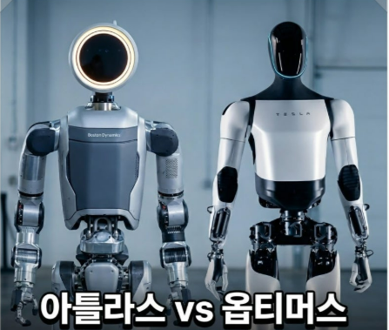

Slide 45
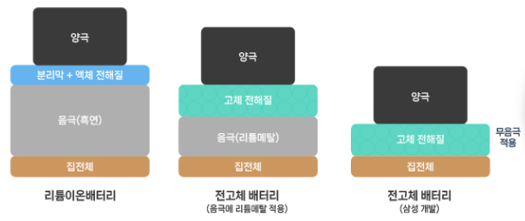
전고체 배터리(1)
전고체 배터리(All-Solid-State Battery)는 액체 전해질을 사용하는 기존 리튬이온 배터리와 달리, 양극과 음극 사이의 전해질이 고체로 된 차세대 이차전지입니다. 화재 위험이 현저히 낮고 에너지 밀도가 높고 수명의 길어 전기차, 로봇, 항공 모빌리티 등의 핵심 동력원으로 주목받고 있음
삼성 SDI가 개발중인 무음극 전고체 배터리

Slide 46
전고체 배터리(2)
무음극 전고체 배터리의 기술적 해결 과제
- 충·방전이 반복되면서 리튬이 음극역할을 하는 집전체 위에 고르게 쌓이지 못하고 뾰족한 가지 모양의 덴드라이트가 생겨 내부 고체 전해질을 뚫고 들어가 양극에 닿아 단락 가능성이 존재함
- 고체 전해질과 집전체 사이에 빈 공간이 생겨 접촉 면적이 줄어들어 리튬이온 이동을 방해해 배터리 출력을 저하시키고 발열을 일으킴 (높은 계면 저항)
- 황화물계 고체전해질을 생산시 공기중의 수분에 접촉하게 되면 황화수소(독성)물질이 발생되어 추가적인 설비투자비용이 많이 듬
- 위와 같은 문제로 대량 생산 시 수율 확보 및 양산 실현 가능성
- 황화물계 고체전해질은 이온 전도도가 높아 리튬이온을 비교적 빠르게 이동시킴. 단, 고체 전해질의 원료인 황화리튬은 가격은 KG당 700불로 액체 전해질 보다 50~60배 비쌈, 가격 경쟁력 확보가 상용화의 최대 관건

Slide 47
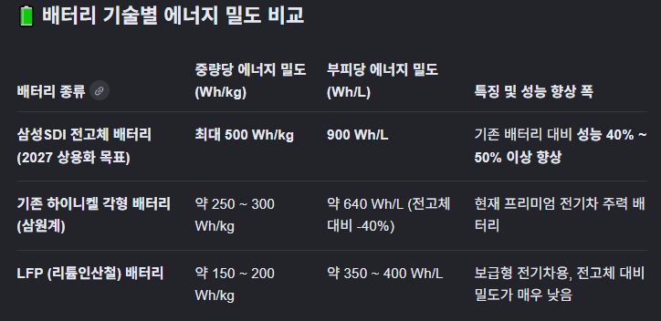
전고체 배터리(3)

Slide 48
전고체 배터리(4)
삼성 SDI 전고체 배터리 개발 상황
1. 2027년 하반기 양산 목표로 진행 중, LG 에너지솔류션과 SK 온은 2029년 목표로 개발 진행, 도요타는 2027~2028년 상용화, CATL은 2027년 소량생산 후 2030년 대량샌산 체재 구축 목표
2. 샘플 개발 일정
2024년: A샘플(프로토타입) 개발
2025년: B샘플(완성 단계) 개발
2026년: C샘플(대량생산 가능) 개발
(전고체배터리 상용화 핵심 조직 인력의 절반가량을 연구개발(R&D)에서 양산 단계로 이동시킨 것으로 확인)
2027년: 양산 시작
3. 생산 인프라
파일럿 라인: 경기 수원 연구소 'S'라인 가동 중
양산 거점: 울산 공장 전환·증설 검토 중
투자 규모: 유상증자 자금 중 약 3,500억 원 전고체 라인 투입 예정
4. BMW 협력 일정
2025년 10월: BMW와 업무협약(MOU) 체결
2026년 말: BMW 평가용 차량에 전고체 배터리 탑재
2027년: 실제 주행 검증 후 본격 양산

Slide 49
전고체 배터리(5)
전고체 배터리 활용 범위
1. 전기차 (EV) :높은 에너지 밀도로 1회 충전 시 800~1,000km 이상 주행이 가능하며, 폭발 위험이 없어 안전성이 극대화
2. 로보틱스 및 미래 모빌리티: 휴머노이드 로봇이나 산업용 로봇 등 제한된 공간에서 고출력과 경량화가 필수적인 기기에 최적
3. 우주·항공 및 군수 산업: 극한의 온도 변화(영하 50도 등)나 진동이 심한 환경에서도 안정적으로 작동하여 드론, 항공기, 군사 장비에 활용
4. 에너지 저장 장치 (ESS): 대규모 전력을 저장할 때 화재 위험을 제거하고, 장기적인 전력망 안정성을 높이는 데 기여

Slide 50
삼성 디스플레이 지분 매각
삼성디스플레이 지분매각 추진 공시 (2026년 2월 19일)​
- 삼성디스플레이 지분 15.2% 보유​
- 지분가치 약 11조 내외 추정​
참고) 삼성디스플레이 2025년 실적​
☞ 매출 29조 7000여억, 영업이익 4조 700억원​, 당기순이익 5조3700억
☞ 차입금 감소 기대, 재무건전성 개선
(총 차입금 규모 : 약 11조원)​
☞투자재원여력 확보
(공장건설, ESS용 생산라인 증설 전고체 배터리 투자)
삼성 SDI의 히든카드이자 벨류에이션 재 평가의 핵심이 될 수 있음
​연내 지분 매각 마무리 예정 (by 1분기 컨퍼런스 콜)

Slide 51
국내 3사 경쟁사 비교
구분 | LG에너지솔루션 | 삼성SDI | SK on
시 총 | 약 90조 | 약 40조 | -
26년 1분기 실적 | 매출 : 약 6.5조 영업손실 : 약 -2000억 | 매출 : 약 3.5조 영업손실 : 약 -1500억 | 매출 : 약 1.8조 영업손실 : 약 -3500억
연간 생산 능력 | 약 300GWh(26년말까지 ESS생산능력60GWh로 확보) | 약100GWh (26년말까지 ESS생산능력30GWh 확보) | 약90GWh(국내 3GWh ESS 생산능력확보,미국공장도개조를통해ESS생산능력 확보계획)
26년 1분기 공장가동률 | 약 46.9% | 약 65% | 약 36.5%
기 설비 투자금액 | 약 17조원 내외 | 약 5조원 내외 | 약 6조원 내외
주력 배터리 형태 | 파우치 형, 원통형 | 각형, 원통형 | 파우치 형
전고체 배터리 양산 계획 | 2029년 | 2027년 하반기 | 2029년
REMARK | 본격적인 매출증가 전까지 공장 유지관리비용 부담 | 삼성DISPLAY지분 매각, 11조원 이상 투자재원 확보

Slide 52
삼성 sdi 투자로드맵 ( :성장예상 :폭발적성장예상)
분 류 | 2025년 | 2026년 | 2027&2028년 | 2030년
EV 배터리 (삼성SDI) | 28.9GWh 약 8조3000억 | 25GWh 예상
ESS (삼성SDI) | 12GWh 약 2조9000억 | 20GWh 예상
BBU (삼성SDI) | 약 2.5억불 약 3500억원 | 약 4억불 예상
로봇시장 규모예상 | 0.03GWh |  |  | 1.37GWh 예상 (전고체배터리 적용가능성 큼)
옵티머스 양산/ 아틀라스 양산 |  |  | 2027년 목표/ 2028년 목표
전고체 개발 | - | - | 2027년하반기 개발 목표
AMPC 수령액 (~32년까지 유지) | 약 2700억원 (5.8GWh) | 약 6700 억원예상 | +@ | +@
중국배터리규제 | OBBBA(미국) 발효 | IAA(유럽)발의 |  | OBBBA(미국) 유예기한 만료
삼성 디스플레이 지분 매각 |  | 26년 내 매각 예정
시총 주가 | 약 21조 7000억원 269,500원 | ? | ? | ?
매출 영업이익 | 13.3조(전자재료) -2조 | 약 15조 예상 영업손실지속 | ? | ?

Slide 53
증권사별 목표 주가 (2026년도)
LS 증권 531,000원 (06.Jun.2026)
- 4월 EV향 data, 역성장 지속 우려
IM 증권 800,000원 (11.May.2026)
- AIDC향 ESS의 중장기적인 성장성 확보
한화투자증권 430,000원 (3.Feb.2026)
- 더 나빠질 것은 없다
SK증권 450,000원 (3.Feb.2026)
- 업황부진 지속, 그러나 돋보이는 기저효과
IBK 투자증권 410,000원 (3.Feb.2026)
- 아직 세발 더 남았다

Slide 54
RISK
2026년 하반기 흑자 전환 여부
전기차 매출 회복 여부
ESS 2026년 4분기부터 LFP배터리관련 매출 증가 및 추가 수주 확인
전고체 배터리 2027년 하반기 성공적 개발 여부
유상증자 우리사주 물량 출회,235만주 (2026년 6월15일)
중국 나트륨배터리 개발

Slide 55
삼성SDI IR 담당자(02-2255-2660)
최근 LS증권 리포트를 참고하면 26년 1월~ 4월 EV 차량용 배터리 탑재량이 전년대비 20~30%를 기록했다고 합니다. 삼성 SDI 관련기사를 보면 올해부터 현대차(유럽향) 전기차에 배터리 공급, 벤츠, 폭스바겐,스코다 세아트 등 대중모델에도 배터리 납품계약을 맺은 것으로 나오는데 이 같은 수주 효과로 인한 EV 용 차량용 배터리 매출 회복이 언제 부터 반영될 수 있는것으로 예상될까요?
삼성SDI) 작년 및 올해 자동차 쪽 부진했던 이유는 미국 같은 경우 전기차 보조금 없어지고 스텔란티스 고객이 있지만 물량이 거의 없는 상황이고, 유럽쪽 주요고객인 BMW, 아우디, 포르쉐 등 고가 프리미엄쪽 수요가 있긴 하지만 한정적이었음, 유럽 쪽 보조금 재 도입 및 확대하고 있는 부분들이 저소득층 구매력에 영향을 주고 있는 상황에서 볼륨모델 쪽 중심으로 판매가 늘어나는 상황임, 현재까진 프리미엄 모델 중심으로 납품하다 보니 매출이 늘어나지 않는 상황이었으나 저희가 2분기 부터 볼륨모델쪽으로도 납품하고 있는 상황이라 하반기 부터 매출증대를 기대하고 있는 상황입니다.

Slide 56
삼성SDI IR 담당자(02-2255-2660)
작년부터 여러 미국 ESS관련 발주처와의 ESS 공급계약 뉴스가 있던데 이와 관련된 매출이 미국 인디애나주 스텔란티스 합작 공장내 배터리 라인 LFP 개조 작업이 완료되는 올해 4분기부터 본격적으로 잡힌다고 보면 될까요?
삼성SDI) 미주 현지공장에서 작년 4분기 부터 NCA 배터리 셀로 ESS 공급을 시작하고 있고 올해 4분기엔 한개 라인을 전환해서 LFP로 생산 예정, 내년 초에도 추가적으로 한개 라인을 추가전환해 LFP로 공급량을 늘려 계약물량에 대해 생산예정, 여기서 생산된 셀이 SBB 같은 컨테이너 박스형 ESS 완제품에도 설치되고 납품될 예정

Slide 57
삼성SDI IR 담당자(02-2255-2660)
2026 인터배터리에서 공개한 파우치형 전고체 배터리는 올해 초 언론보도중 현대차와 로봇전용 배터리 공동개발이라는 기사가 있었는데 이와 관련하여 현대차와 로봇전용 배터리 개발을 협력해 파우치형 전고체 배터리를 선보이신 건가요?
삼성SDI) 현대차그룹과 로봇용 배터리 공동개발 협약맺은 건 작년이고 관련해서 배터리 개발협력은 하고 있는 상황임. 전고체 배터리 관련해서는 현재 고객협의는 계속상황이고 어디라고 얘기하긴 어렵고 국내외 여러 고객과 협의하고 있다. 2027년 하반기 양산목표에 따라 고객들과 협의하고 있고 수주도 확정을 지어야 되는 과정속에 있습니다.

Slide 58
삼성SDI IR 담당자(02-2255-2660)
최근 중국에서 나트륨 배터리 개발 소식과 성능도 LFP배터리 만큼 개발되었다는 기사가 있는데 삼성 SDI에서 바라보는 중국 업체 나트륨 배터리 양산 및 상용화 가능성과 삼성 SDI도 나트륨 배터리 개발을 하고 있는지에 대해 궁금합니다.
삼성SDI)경쟁사제품에 대해선 차량이 출시가 되야 구체적으로 알 수있고 실제로 중국업체가 양산하기로 했으면 그게 맞을 것 같고 저희도 연구소에서 나트륨 배터리를 개발하고 있음 다만, 우선적으로는 LFP 제품 및 관련 프로젝트를 양산 및 안정시킨 후 다음 스텝(나트륨배터리)으로 개발하면서 검토하고 있는 상황임. 아직 까진 양산계획이나 이런것을 대외적으로 공개한것은 없고 우선적으로 LFP를 진행하고 그 이후에 전고체나 나트륨배터리이런것도 계속 추진할 예정임

